Slide 1
「生」淚俱「下」
──六都生育率分析
B10933032 張鈞涵 B10933005 郭融
B10933037 楊上毅 B10933006 胡乃丰

Slide 2
CONTENTS
01
專案目標
02
資料視覺化
03
洞見分析
04
資料來源&團隊分工

Slide 3
01 專案目標

Slide 4


生育率困境

Slide 5
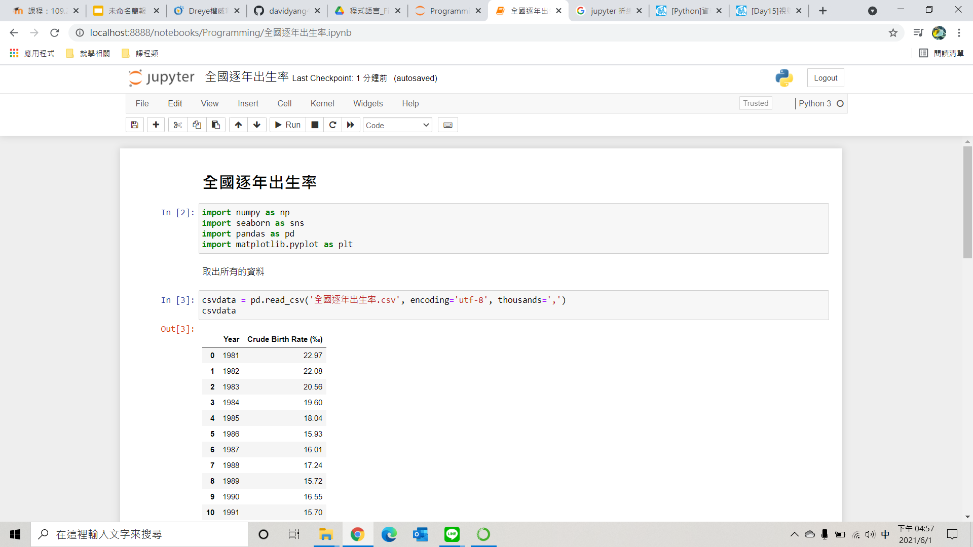
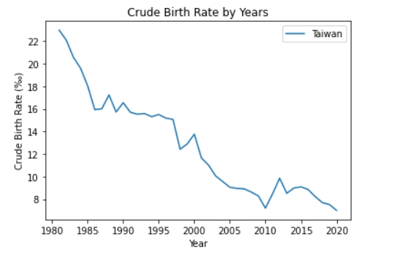
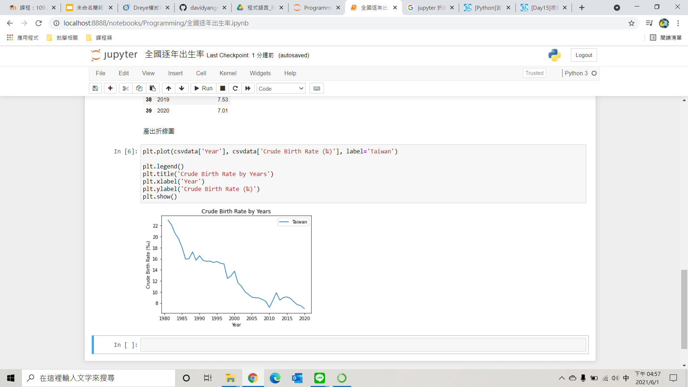
專案目標
本專案欲透過六都生育補助、托育機構數量及家庭平均所得等因素分析其與生育率之關係，並概擬出解決方案，以及對於此現象之結論。

Slide 6



造成困境原因
1
2
3
家庭結構和觀念
職場環境不友善
家庭育兒估計費用

Slide 7
02 資料視覺化

Slide 8
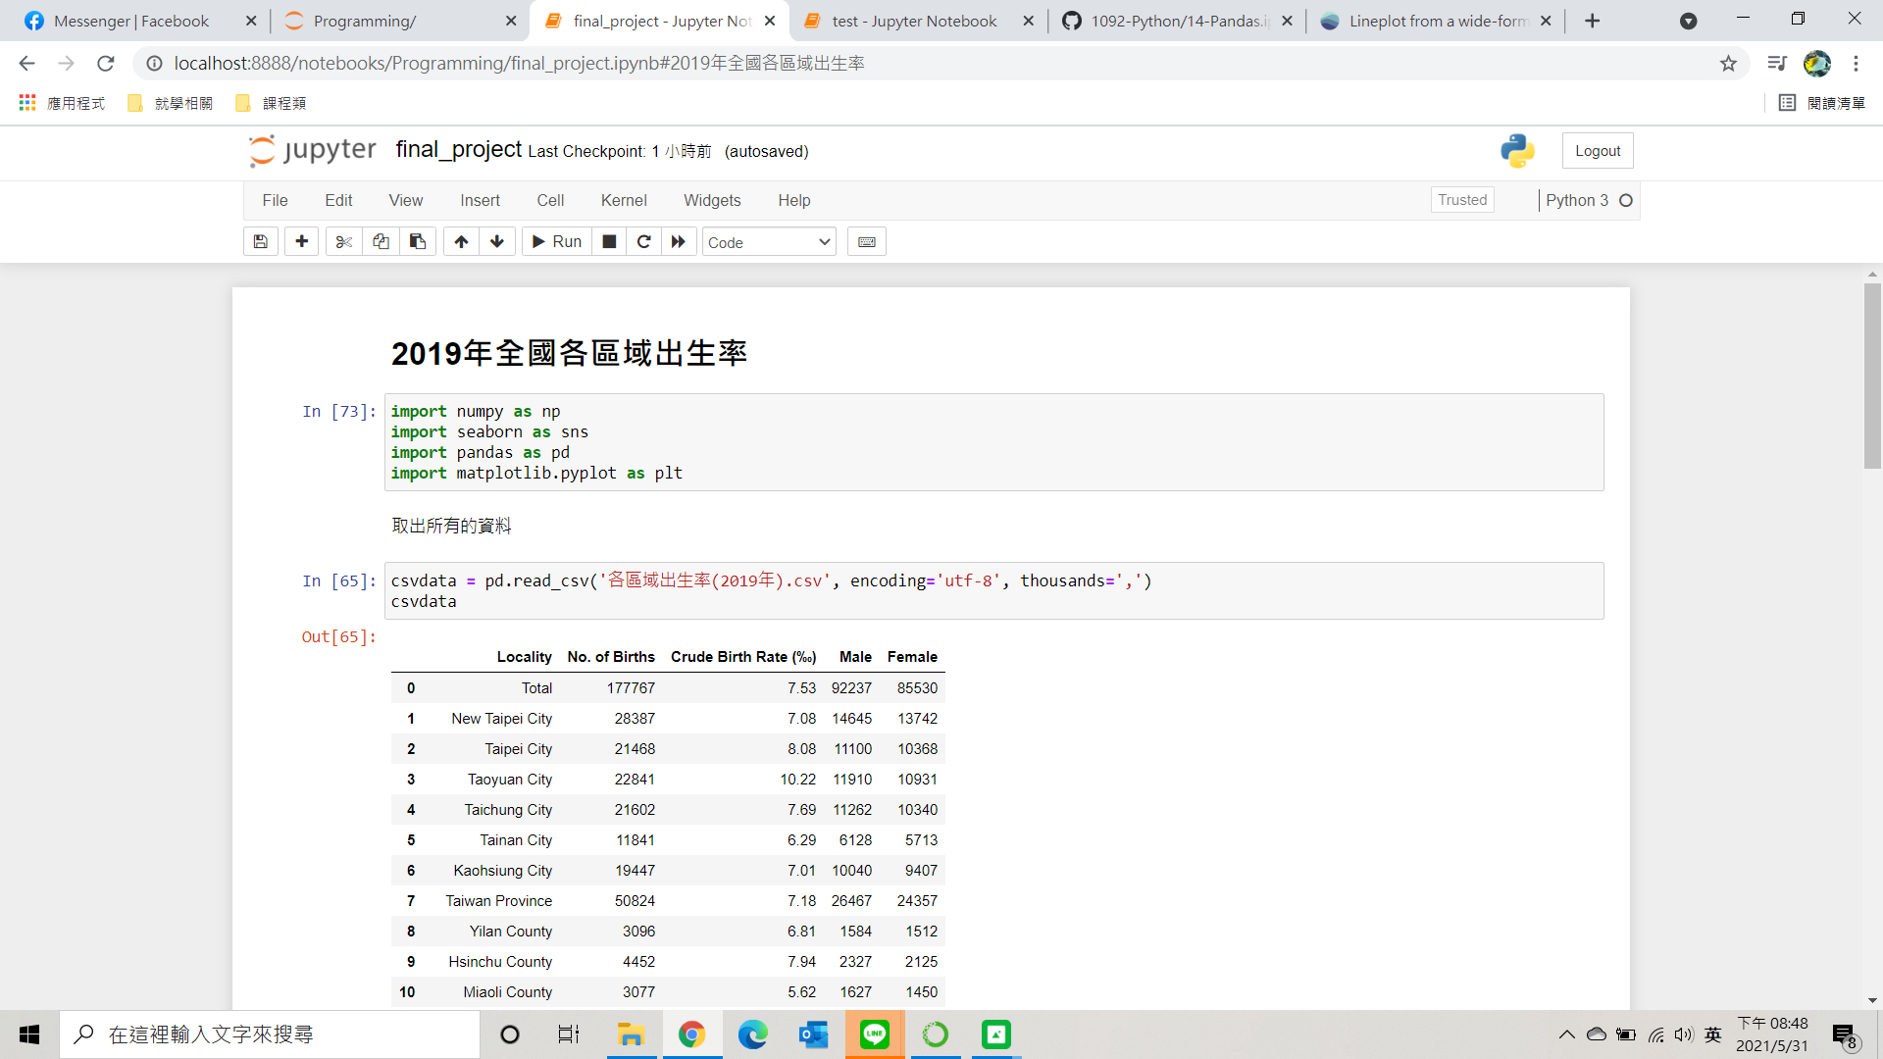
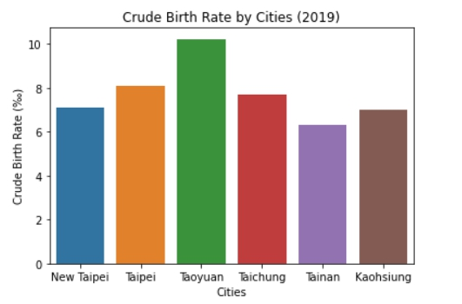
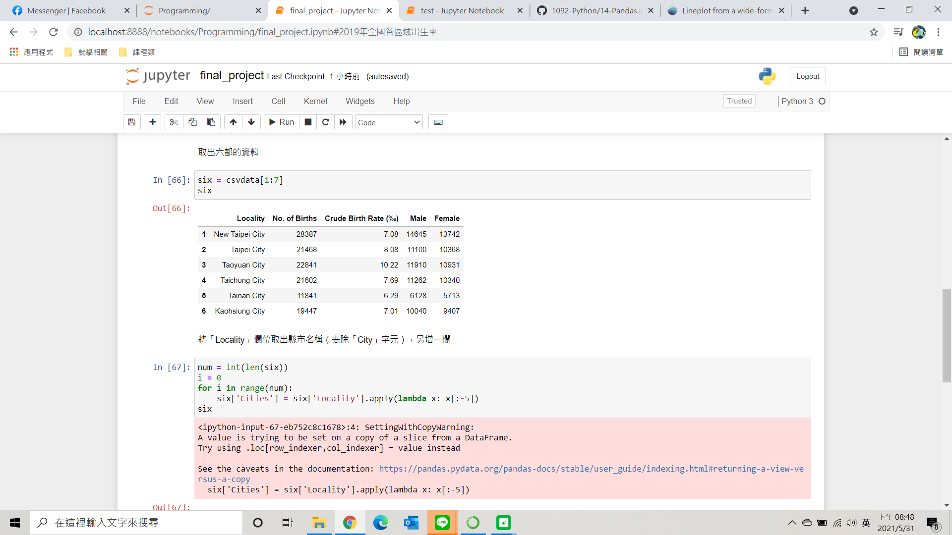
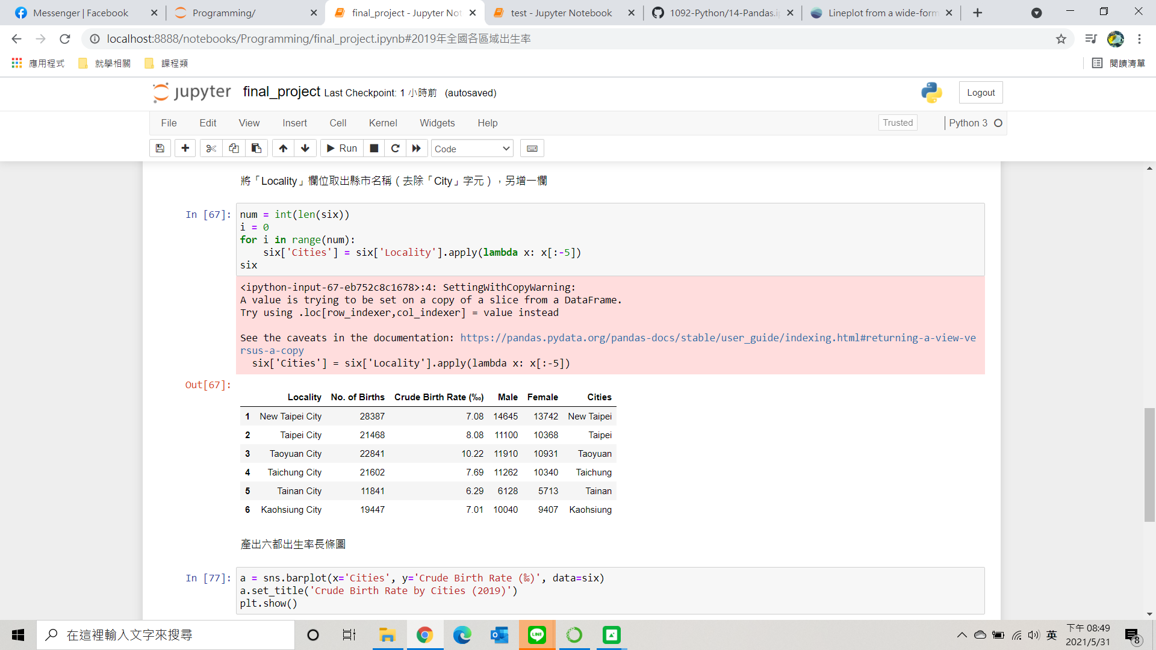
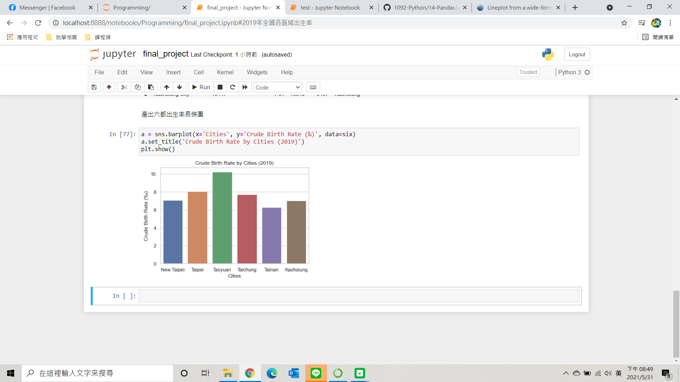
2019年 六都生育率分析
六都的生育率以桃園市最高（10.22‰），臺南市最低（6.29 ‰ ）

Slide 9
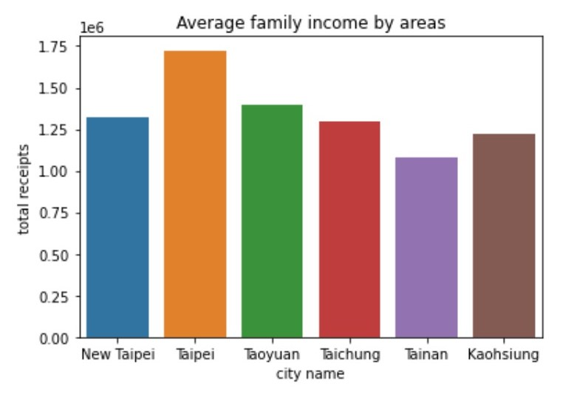
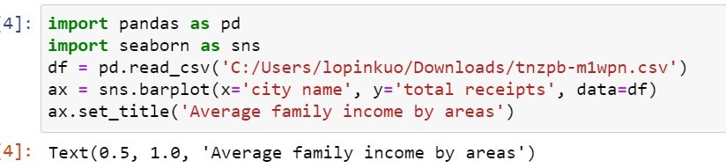
2019年 六都家庭平均所得分析
平均家庭所得最高的是台北的1,723,021.282元，最低的是台南1,079,174.017元。
其與生育率幾乎成正相關。
台北因物價較高，相較之下每一元的實質購買力↓

Slide 10
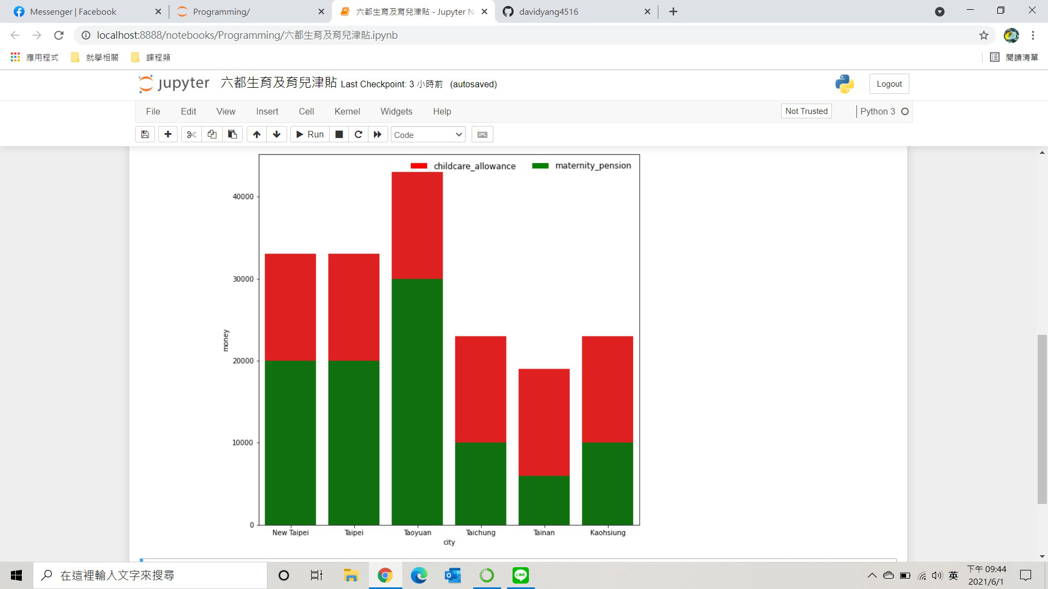
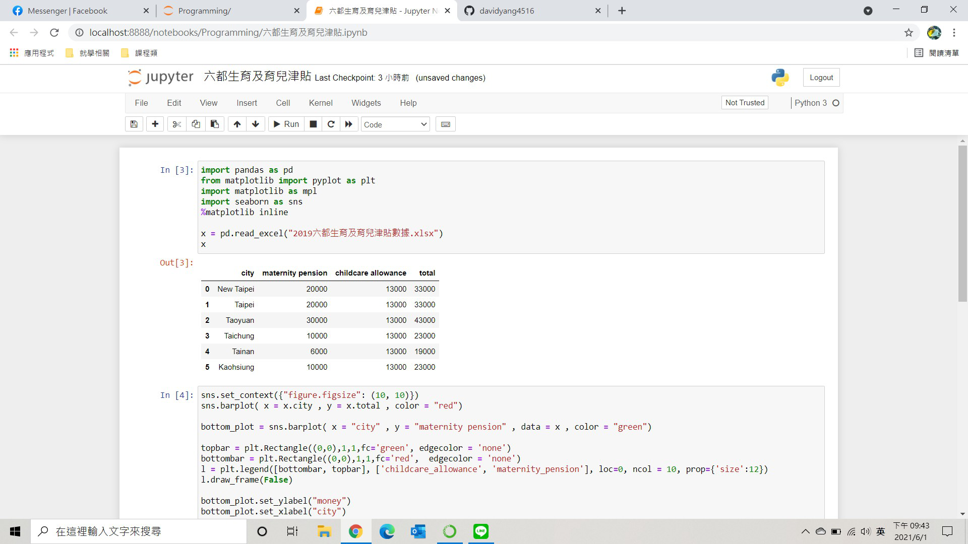
2019年 六都生育補助分析
六都中，北部都市的生育補助較中南部都市高，其中以桃園市最高。
與生育率成正相關。

Slide 11
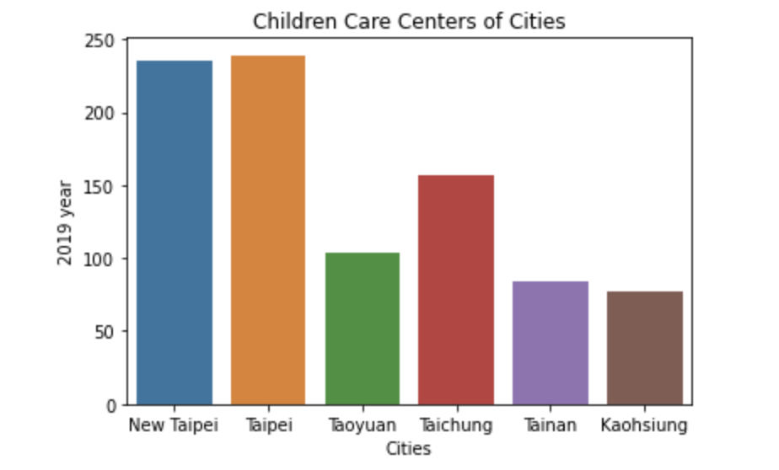
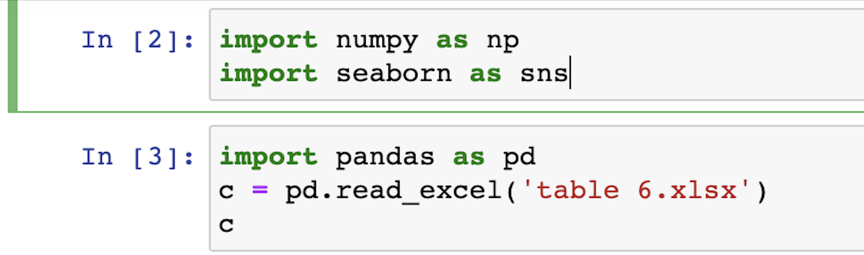
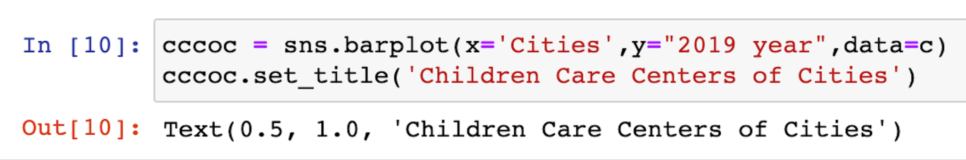
2019年 六都托育機構數量分析
六都中，新北市與臺北市的托育機構明顯比其他都市數量多。由於雙北地區人口較多、較密集，因此托育機構需求量較高，數量較多。

Slide 12
03 洞見分析

Slide 13
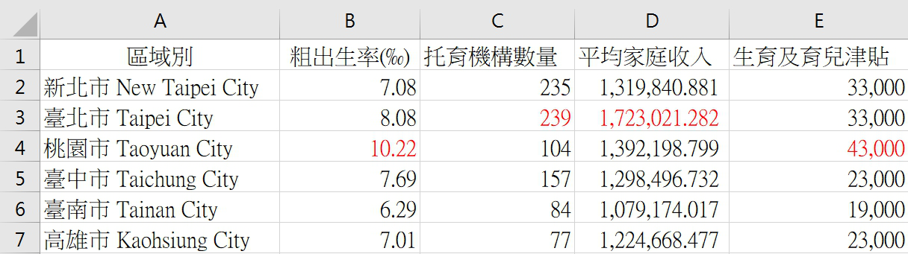
生育率困境
對策：
1. 增加新北市、臺北市及桃園市之托育機構數量
2. 調高生育津貼，以吸引年輕夫妻或幫助有經濟狀況的家庭
「生育補助」、「托育機構數量」與「生育率」交叉比對 → 有一定程度的正相關
雙北的人口密度最高 → 生育補助與托育機構數應隨需求量增加

Slide 14
結論

Slide 15
04 資料來源&團隊分工

Slide 16
團隊分工
資料來源
資料、數據整理: 全員
資料視覺化: 全員
簡報製作: 楊上毅、張鈞涵
上台報告: 胡乃丰、 郭融
家庭收支調查 - 常用歷年資料
2019 全台生育津貼、育兒津貼、托育補助總整
影／台灣2021生育率將墊底？學者估「14萬」籲鼓勵結婚 | ETtoday政治新聞 | ETtoday新聞雲
內政統計月報
行政院性別平等委員會-重要性別統計庫-托育中心家數

Slide 17
謝謝大家!

